Slide 1
Fina Info.BIZ
Servis poslovnih informacija
Ivona Škara, Adrijana Branjug,
Dražen Jelenčić
19.10.2023.

Slide 2
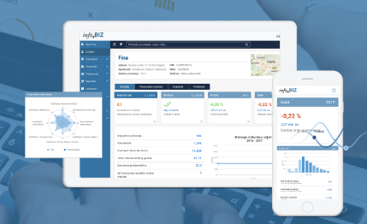
Što je Fina Info.BIZ?
najveća i najažurnija baza poslovnih informacija za više od 800.000 poslovnih subjekata iz više od 30 izvora
servis, analitički alat, poslovna tražilica
uvid u informacije o uspješnosti poslovanja i financijskom položaju svih poslovnih subjekata te o poslovnoj okolini u kojoj oni djeluju
Omogućuje:
brže, jednostavnije i sigurnije donošenje poslovnih odluka
sustavno praćenje klijenata i poslovnih partnera
izradu kvalitetnih poslovnih analiza - izbor baze
praćenje trendova i prepoznavanje potencijala na tržištu

Slide 3

Izvori
RSV
RGFI
JRR
info.BIZ
Sudski registar
Obrtni registar
SKDD

Slide 4

I mnogi drugi…
Zemljišne knjige
Sustav provedbe
ovrha na nekretninama i pokretninama
Elektronički oglasnik javne nabave
e-Oglasna ploča

Slide 5
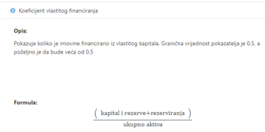
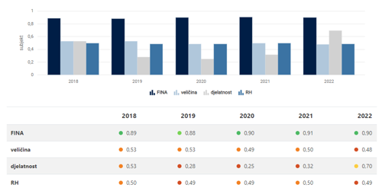
Zašto odabrati Fina Info.BIZ
ažurnost
uvid u realnom vremenu
transparentna metodologija
kvalitetna analiza
kontinuirani razvoj
informacije direktno s izvora podataka
olakšan i ubrzan proces odlučivanja
dobro korisničko iskustvo
moderna tehnologija
brza komunikacija

Slide 6
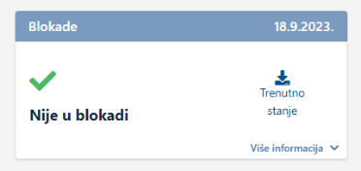
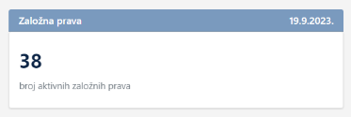
Fina Info.BIZ funkcionalnosti
prikaz pojedinačnih adresnih i financijskih podataka
sažetak informacija o svakom subjektu
agregirani podaci i pokazatelji poslovanja poduzetnika
rang liste najuspješnijih poduzetnika
usporedba rezultata s rezultatima drugih poduzetnika te
s trendovima djelatnosti
analize financijskih rezultata poduzetnika
oznaka statusa blokade subjekta i povijest blokade
javni podaci iz Registra koncesija
agregirani podaci o insolventnosti
ocjena kreditnog rejtinga prema Basel III metodologiji
ocjena kreditnog rizika
neisplatitelji plaća i porezni dužnici

Slide 7
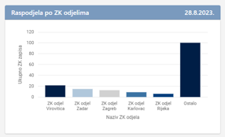
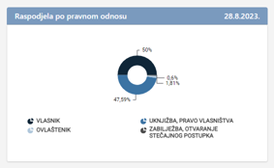
Fina Info.BIZ funkcionalnosti
izvoz podataka i ispis izvještaja
napredni kriteriji pretraživanja
pohrana kriterija pretrage
praćenje subjekata i notifikacije
pretraga i praćenje pravnih propisa
zemljišne knjige
statusni postupci
pregled informacija iz javnih izvora - Sudski registar, Obrtni registar, EOJN, SKDD, HNB, Zagrebačka burza …
dobitnici Zlatne bilance – nagrada koju uspješnim poduzetnicima dodjeljuje Fina
korisnici Fina e-Računa
pravne osobe od posebnog interesa
INO bon
BON1, BONPLUS

Slide 8

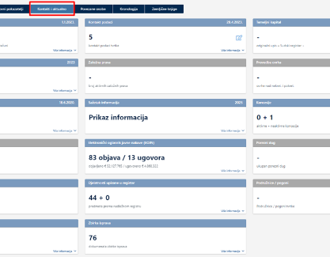

Live

Slide 9


Fina Info.BIZ paketi
Po opsegu, odnosno razini prava korištenja, postoji pet paketa Fina Info.BIZ servisa:
PROMO (neograničen pristup bez naknade)
START
EXPERT
PREMIUM
PREMIUM PLUS

Slide 10


Hvala na pažnji
prodaja@fina.hr.

Slide 11

Hvala na pažnji
prodaja@fina.hr.

Slide 12
Hvala na pažnji
prodaja@fina.hr.

